Slide 1
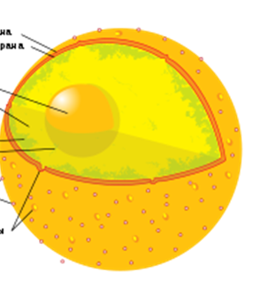
Клеточное ядро

Slide 2
1История изучения
2Структуры
  2.1Ядерная оболочка и ядерные поры
  2.2Ядерная ламина
  2.3Хромосомы
  2.4Ядерные тельца
3Функции
4Ядерный транспорт
5Сборка и разборка
6Особенности ядер у различных эукариот
7Происхождение ядра
8Клиническое значение

Slide 3
Кле́точное ядро́ (лат. nucleus «ядро») — окружённый двумя мембранами компартмент эукариотической клетки^{[1]}. Обычно в клетках эукариот имеется одно ядро, однако некоторые типы клеток, например, эритроциты млекопитающих, не имеют ядра, а другие содержат несколько ядер.
В ядре заключена бо́льшая часть генетического материала клетки, представленного несколькими линейными длиннымимолекулами ДНК, связанного с белками — хромосомами. Гены, локализованные в хромосомах, составляют ядерныйгеном.

Slide 4
К основным структурам, из которых состоит ядро, относят ядерную оболочку — двойную мембрану, окружающую ядро и изолирующую его от цитоплазмы, а также ядерный матрикс (который включает ядерную ламину) — сеть филаментов, которая обеспечивает механическую поддержку ядра, подобно цитоскелету в цитоплазме.
Поскольку ядерная оболочка непроницаема для крупных молекул, для регуляции транспорта молекул через ядерную оболочку (ядерный транспорт^{[en]}) служат ядерные поры.

Slide 5
Поры пронизывают обе ядерные мембраны и формируют сквозной канал, через который малые молекулы и ионы проходят свободно, а крупные молекулы активно транспортируются с участием белков-переносчиков. Перенос через ядерную оболочку таких крупных молекул, как белки иРНК, необходим для экспрессии генов и поддержания хромосом.

Slide 6
История изучения
Самые ранние рисунки клеток и их ядер принадлежат основоположнику научной микроскопии Антони ван Левенгуку (1633—1723), который наблюдал ядро вэритроцитах лосося^{[2]}.
Описания ядра также выполнил Франц Бауэр^{[en]} в 1802 году^{[3]}, а более детальное описание было выполнено в 1831 году шотландским ботаником Робертом Броуном и представлено на собрании Лондонского Линнеевского общества. Броун изучал орхидеи под микроскопом и обнаружил в клетках наружного слоя цветка непрозрачные области, которые он называл «ареолами» или «ядрами»^{[4]}.

Slide 7
В 1838 году Маттиас Шлейден предположил, что ядро участвует в образовании новых клеток
Убеждённым оппонентом этого взгляда был Франц Мейен, откр
Идея об образовании клеток de novo^{[en]}, то есть с нуля, посредством цитобластов или иначе, противоречила работам Роберта Ремака (1852) и Рудольфа Вирхова (1855), которые окончательно утвердили новую парадигму, утверждающую, что клетки могут образовываться только из клеток («Omnis cellula e cellula»). ывший, что клетки размножаются посредством деления

Slide 8
Между 1877 и 1878 годами Оскар Гертвиг опубликовал несколько работ по оплодотворению яиц у морских ежей, в которых показал, что при оплодотворении ядро сперматозоидапроникает внутрь яйцеклетки и сливается с её ядром.
В 1873 году Август Вейсман высказал идею о равнозначности материнского и отцовского материала для наследственности. Функция ядра как носителя генетической информации стала очевидной лишь позже, после открытия митоза и открытия заново законов Менделя в начале XX столетия.

Slide 9
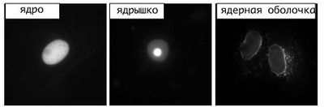
Структуры
Различные структуры клеточного ядра видны из-за накопления в них зелёного флуоресцентного белка

Slide 10
У млекопитающих диаметр ядра составляет примерно 6 мкм, а само ядро составляет около 10 % объёма клетки^{[7]}.
Вязкая жидкость, заполняющая ядро, называется нуклеоплазмой и по химическому составу близка к цитозолю, окружающему ядро.

Slide 11
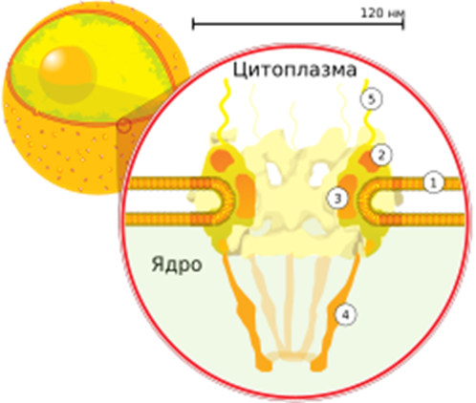
Ядерная оболочка и ядерные поры
Поперечный разрез ядерной поры. Цифрами обозначены: 1 — ядерная оболочка, 2 — внешнее кольцо, 3 — спицы, 4 — корзина, 5 — филаменты

Slide 12
Ядерная оболочка состоит из двух мембран (наружной и внутренней), которые расположены параллельно на расстоянии от 10 до 50 нм.
Наружная ядерная мембрана продолжается в мембрану шероховатого эндоплазматического ретикулума (ЭПР) и покрыта рибосомами.
Промежуток между ядерными мембранами называется перинуклеарным пространством и продолжается в люмен ЭПР^{[9]}.

Slide 13
Ядерные поры, представляющие собой заполненные водой каналы в ядерной оболочке^{[1]}, состоят из множества белков, называемых нуклеопоринами. У человека масса пор составляет около 120 000 кДа,что в 40 раз больше массы рибосомы

Slide 14
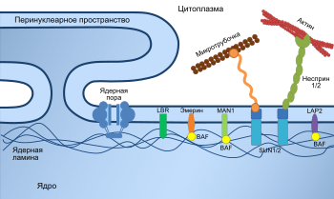
Ядерная ламина
В клетках животных механическую поддержку ядра обеспечивают две сети из промежуточных филаментов: ядерная ламина, представляющая собой сеть промежуточных филаментов на внутренней поверхности ядра, а также менее организованные филаменты на цитозольной поверхности ядра. Обе системы филаментов обеспечивают поддержку ядра и служат для закрепления хромосом и ядерных пор

Slide 15
ламины синтезируются в цитоплазме и далее транспортируются внутрь ядра, где они вставляются в ядерную ламину

Slide 16
Ядерные тельца
Многие ядерные тельца осуществляют специфические функции — например, синтез и процессинг пре-рибосомных РНК в ядрышке, накопление и сборку компоментов сплайсосом в спеклах (см. ниже) или накопление молекул РНК в параспеклах^{[en]}.
Подобно цитоплазматическим органеллам, ядерные тельца содержат специфический набор белков, которые определяют их структуру на молекулярном уровне.

Slide 17
Ядерное тельце | Функции | Характерные компоненты | (в мкм) | Колич
Ядрышко | Биогенез рибосом | Машинерия РНК-полимеразы I^{[en]}, факторы процессинга | 3—8 | 1—4
Спеклы | Накопление и сборка факторов сплайсинга | Факторы сплайсинга пре-мРНК | 2—3 | 20—50
Стрессовые ядерные тельца | Регуляция транскрипции и сплайсинга в условиях стресса | HSF1^{[en]}, HAP | 1—2 | 3—6
Тельце гистоновых локусов | Процессинг пре-мРНК гистонов | NPAT^{[en]}, FLASH, U7^{[en]} мяРНП | 0,2—1,2 | 2—4
Тельце Кахаля | Биогенез, созревание и кругооборот малых РНК | Коилин, SMN^{[en]} | 0,2—1,5 | 1—10
PML-тельце | Регуляция стабильности генома, репарация ДНК, контроль транскрипции, защита от вирусов | PML | 0,1—1 | 10—30
Параспеклы | Регуляция мРНК, редактирование РНК | Некодирующие РНК | 0,2—1 | 2—20
Околоядрышковый компартмент | Посттранскрипционная регуляция набора РНК, синтезированных РНК-полимеразой III^{[en]} | PTB | 0,2—1 | 1—2

Slide 18
Ядрышко
Ядрышко — это отдельная плотная структура в ядре. Она не окружена мембраной и формируется в области расположения рДНК — тандемных повторов генов рибосомной РНК (рРНК), назы
Главная функция ядрышка — синтез рРНК и образование рибосом.

Slide 19
Тельце Кахаля и Спеклы
Тельце Кахаля (ТК) — ядерное тельце, имеющееся у всех эукариот. Оно идентифицируется по наличию сигнатурного белка коилина и специфических РНК
ТК присутствует в ядре во время интерфазы, но исчезает в митозе.
Спеклы — динамические структуры, и содержащиеся в них белки и РНК могут перемещаться между спеклами и другими ядерными тельцами, включая участки активной транскрипции.

Slide 20
Функции ядро
Ядерная оболочка защищает ДНК клетки и участвует в гораздо более сложной регуляции экспрессии генов по сравнению с прокариотической клеткой. У прокариот транскрипция и трансляция являются сопряжёнными процессами, и трансляция мРНК в белок начинается ещё до того, как она будет полностью синтезирована.

Slide 21
Поскольку транскрипция протекает в ядре, ядро содержит множество белков, непосредственно участвующих в транскрипции или регулирующих этот процесс. К этим белкам относятся хеликазы, которые расплетают двойную спираль ДНК, облегчая доступ к ней других белков, РНК-полимеразы, которые синтезируют РНК, топоизомеразы, влияющие на топологию ДНК, а также разнообразные факторы транскрипции

Slide 22
Ядерный транспорт
Выход из ядра и вход в ядро крупных молекул контролируется ядерными порами. Хотя малые молекулы могут проникать в ядро без всякой регуляции, макромолекулы — такие, как белки и РНК — должны связаться с кариоферинами для транспорта в ядро (импортинами) и из ядра (экспортинами).

